Slide 1
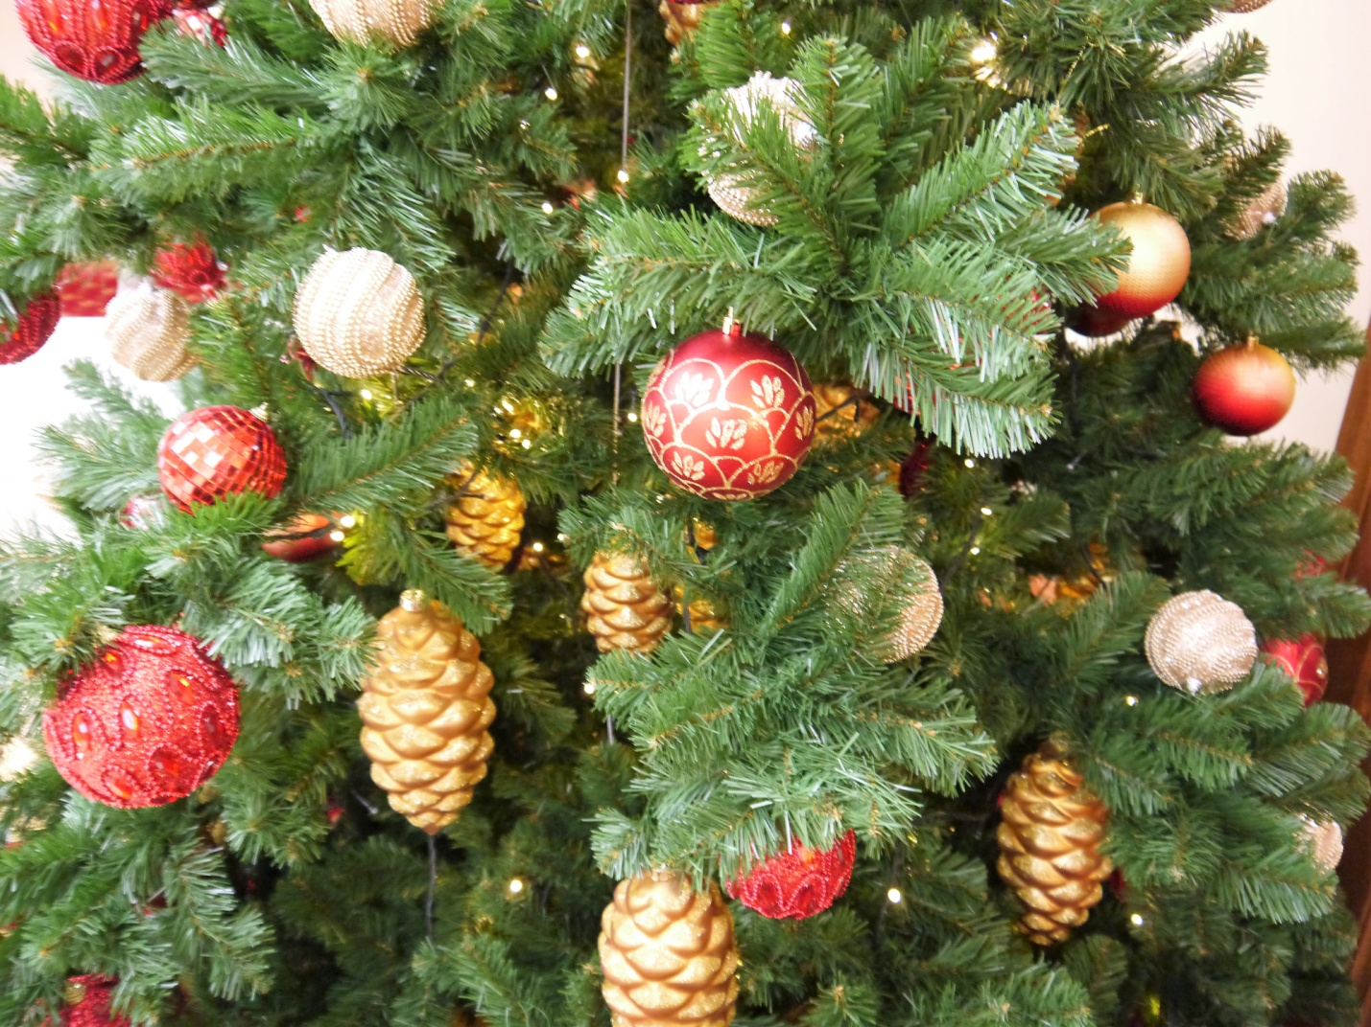
Праздник
Ёлочки

Slide 4
Источник: Дизайн изображения - авторство

